Slide 1

Chào mừng các thầy cô đến dự giờ tiết Tiếng Việt lớp 1A5
Giáo viên: Lê Thị Thu Hường

Slide 2


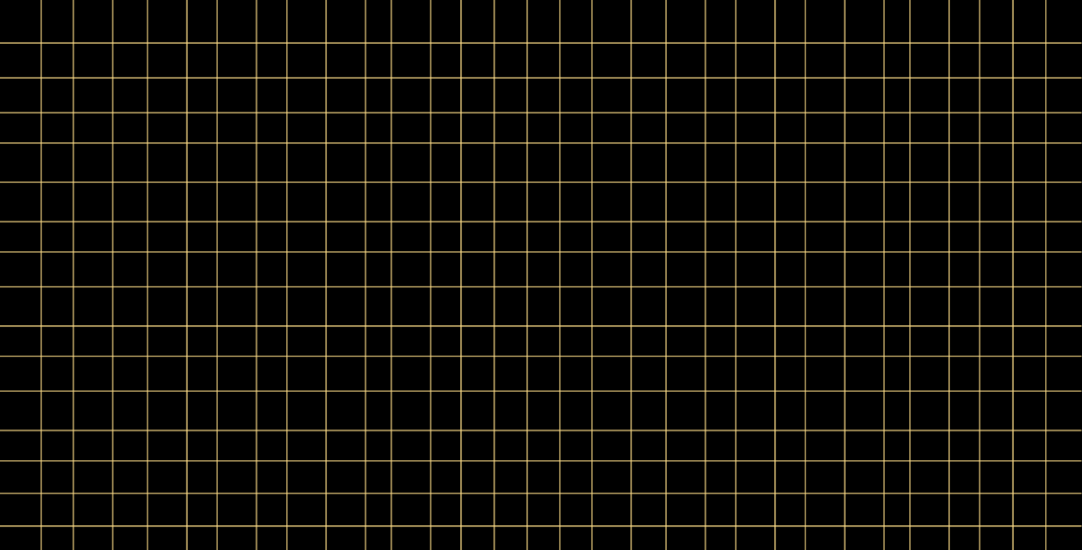
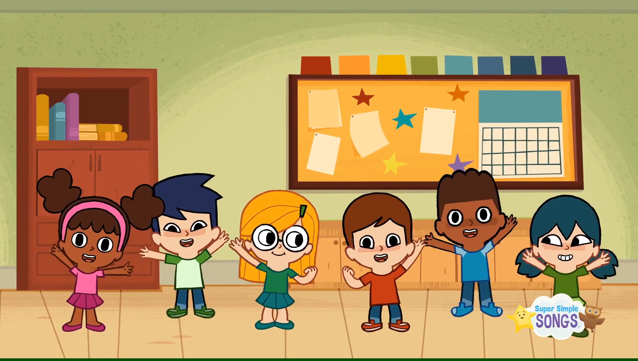





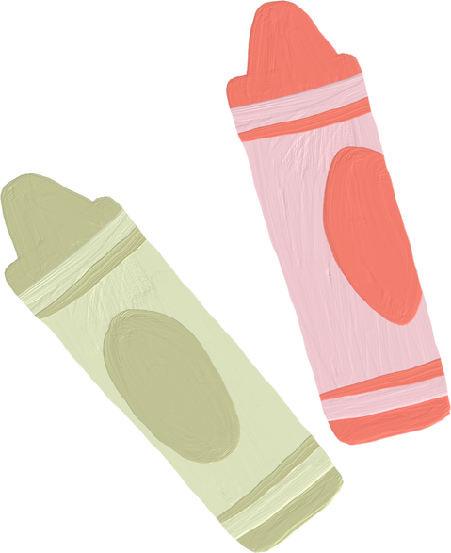



Khởi động

Slide 3



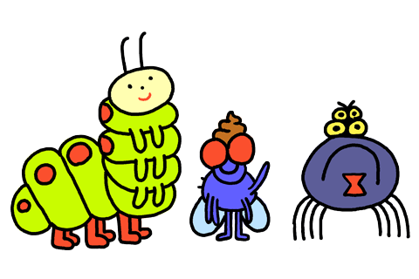

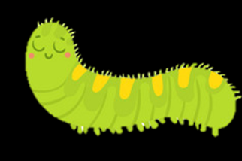






Trò chơi
Diệt côn trùng có hại
1
3
2
4
Notes:
HS chọn con côn trùng và đọc từ khoá, nếu HS đọc được, côn trùng sẽ biến mất.

Slide 4


C¸ chÐp vµ gµ nhÝ thi vÏ.

Slide 5
C¸ chÐp vÏ nã lµm vua.

Slide 6
C« cß, chó tr¾m chÊm thi.

Slide 7
Gµ nhÝ vÏ gµ mÑ ch¨m lò gµ em.

Slide 8
Bài 42: êm - êp

Slide 9
Khám phá

Slide 10
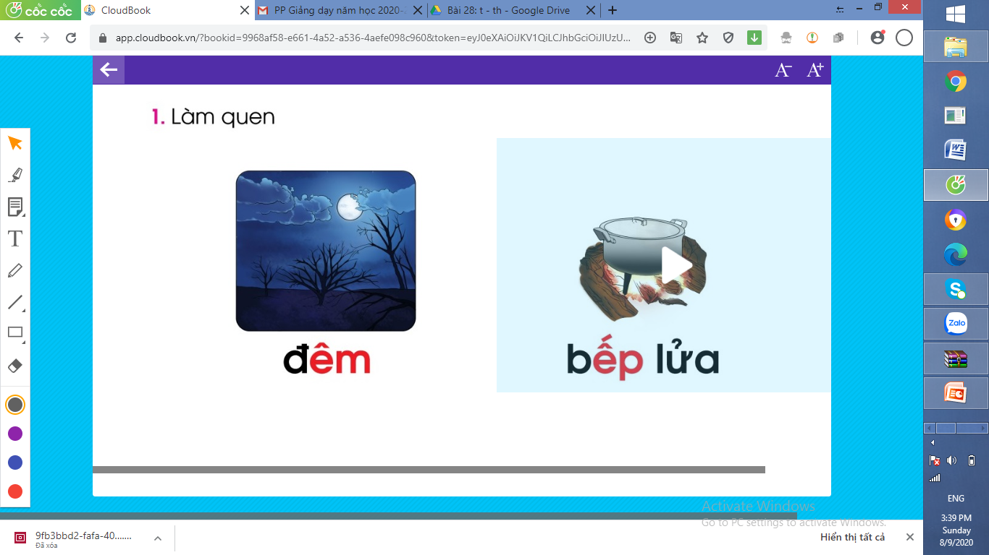


đêm

Slide 11
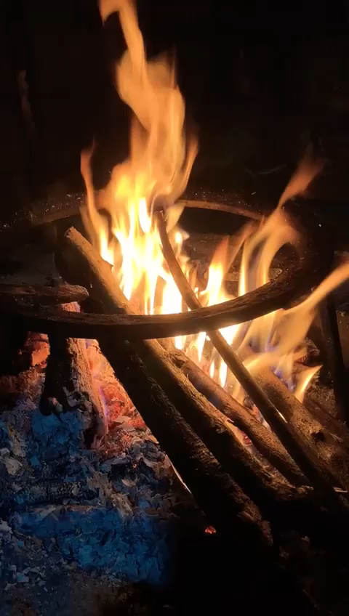
bếp lửa

Slide 12
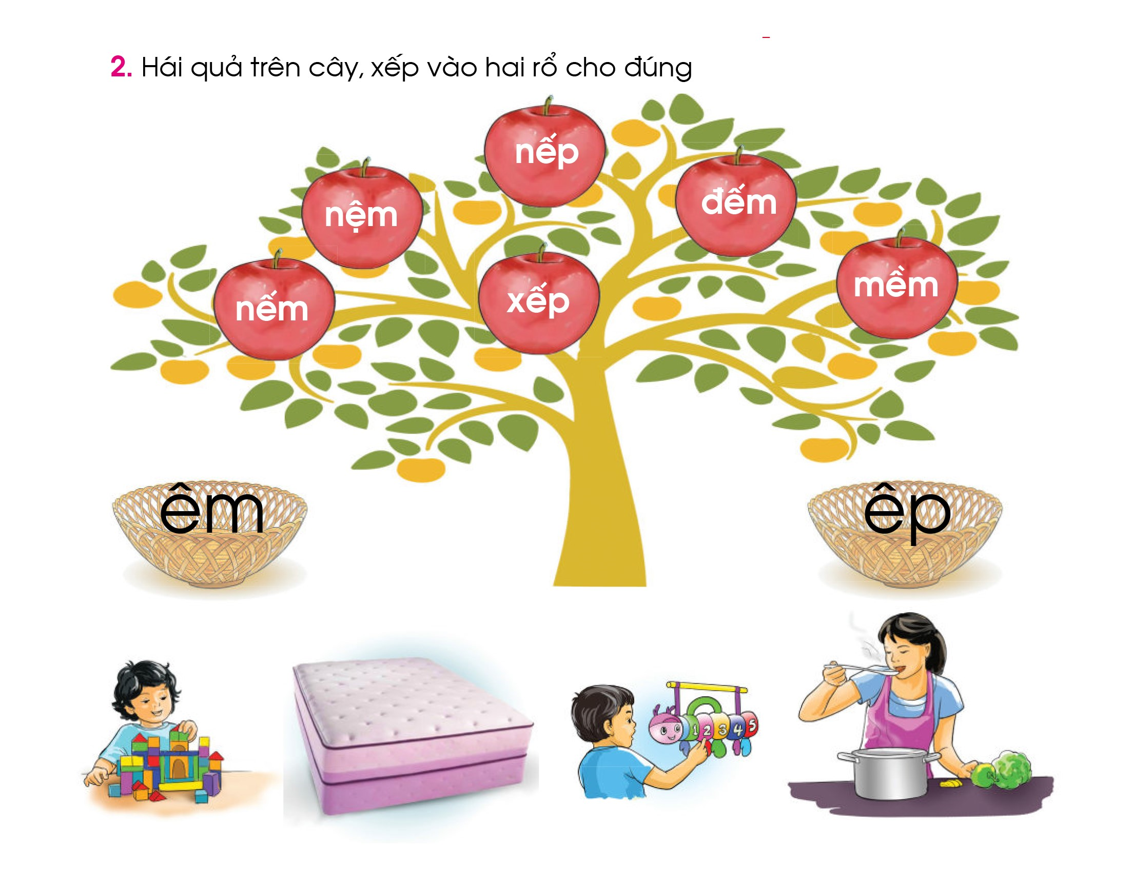

Slide 13
PGD&ĐT QUẬN HẢI AN
TRƯỜNG TIỂU HỌC THÀNH TÔ
Xin chân thành cảm ơn các thầy cô giáo!

